Slide 1
DEĞERLER EĞİTİMİ
SEVGİ
ÇAMÖNÜ E.ÖZÇUBUKÇU İLKOKULU

Slide 2
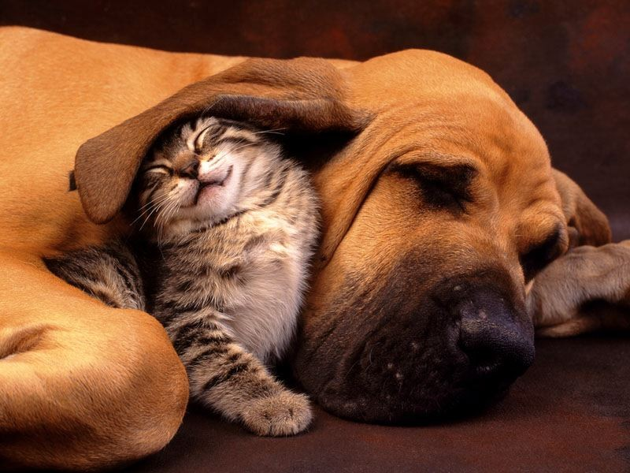
SEVGİ VARSA ,DOSTLUKTA VARDIR

Slide 3
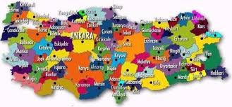

VATAN VE BAYRAK SEVGİSİ HERŞEYİN ÜSTÜNDEDİR

Slide 4
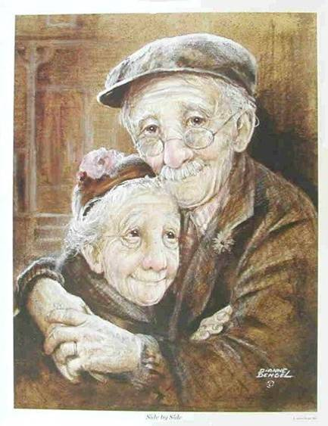
SEVGİ, BÜYÜR AMA YAŞLANMAZ

Slide 5
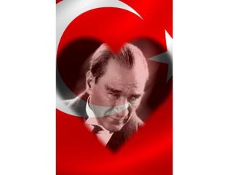
ATATÜRK’TE İNSAN SEVGİSİ
Atatürk'te İnsan Sevgisi Atatürk’ün gayreti Bu güzel vatan için. Sevgi ve de şefkati Her türlü insan için. İnsanı çok severdi Din, dil, ırk ayırmazdı Herkesi bir görürdü Kimseyi kayırmazdı. Yapısından geliyor İnsanlığa ilgisi Ölçülere sığmıyor Onun insan sevgisi
Kasım Kaplan

Slide 6
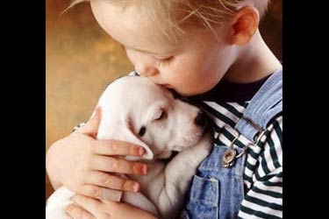
SEVGİ GÜVEN VE ŞEFKATTİR

Slide 7
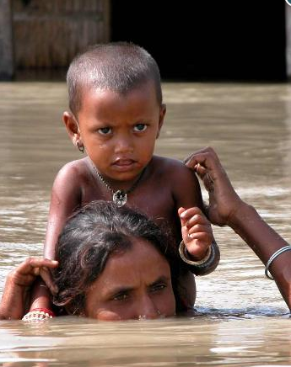
SEVGİ FEDAKARLIKTIR

Slide 8
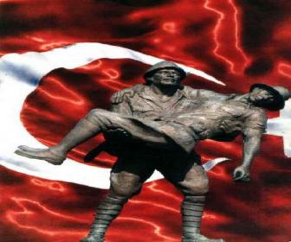
SEVGİ;DİL,DİN VE IRK AYIRIMI YAPMAZ

Slide 9
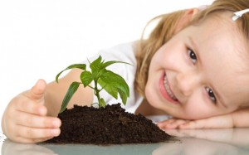
Sevgi sabırlıdır, sevgi şefkatlidir. Sevgi kıskanmaz, övünmez, böbürlenmez. Sevgi kaba davranmaz, kendi çıkarını aramaz.

Slide 10
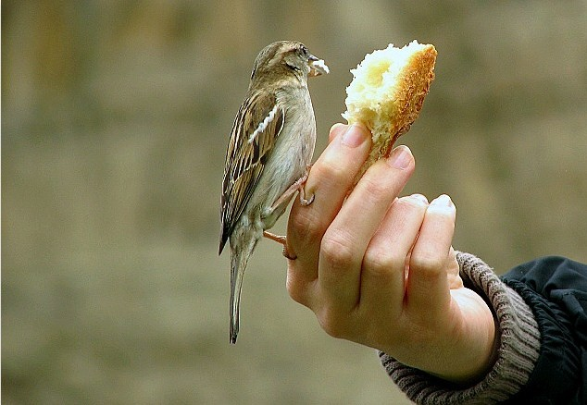
SEVGİ,GÜVEN VERMEKTİR

Slide 11
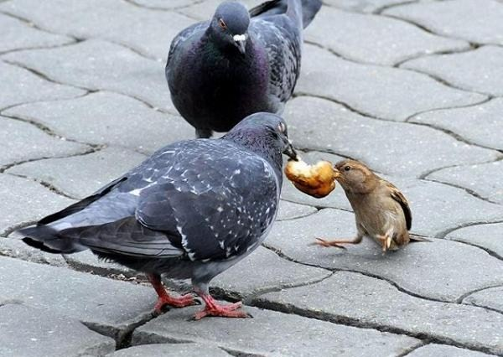
Sevgi; paylaşmak'tır.

Slide 12
Sevgi sabırlıdır, sevgi şefkatlidir. Sevgi kıskanmaz, övünmez, böbürlenmez. Sevgi kaba davranmaz, kendi çıkarını aramaz.
Sevdiğimiz kişilerle konuşurken öyle konuşmalıyız ki, yarın onlarla dost olduğumuzda söylediklerimizden utanmayalım.
Sadi

Slide 13
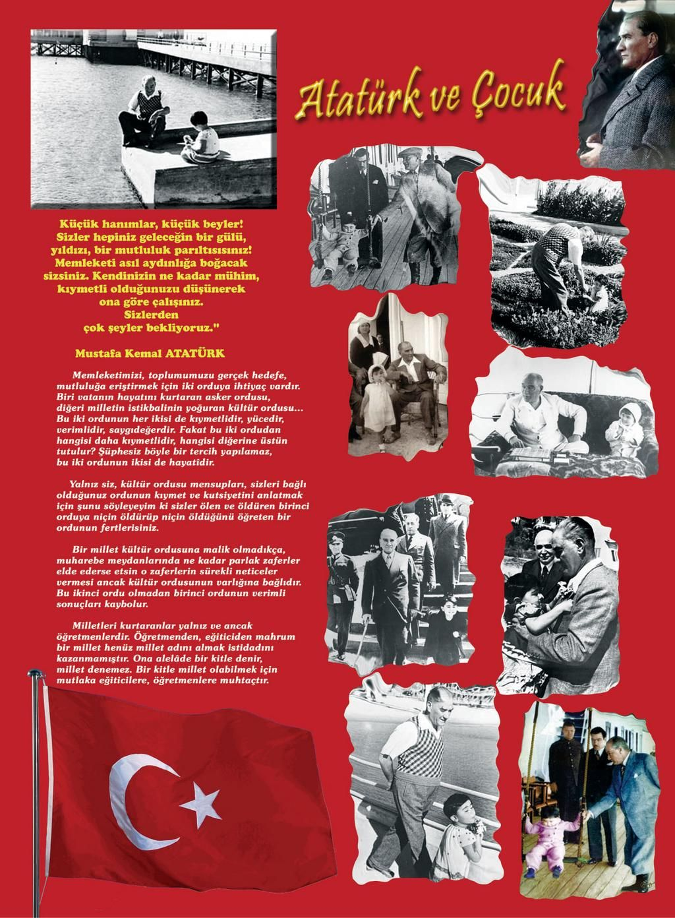

Slide 14
Seveceğiniz insan yaşamınıza, başkalarının paylaşamayacağı ayrıcalıklar getirmeli… Sevgi bir inanç davranışıdır. İnancı az olanın sevgisi de azdır.
Erich Fromm
Sevgi teleskoptan bakar, kıskançlık ise mikroskoptan.
Josh Billings
Sevgi, bilmekten doğar.
Mevlana

Slide 15
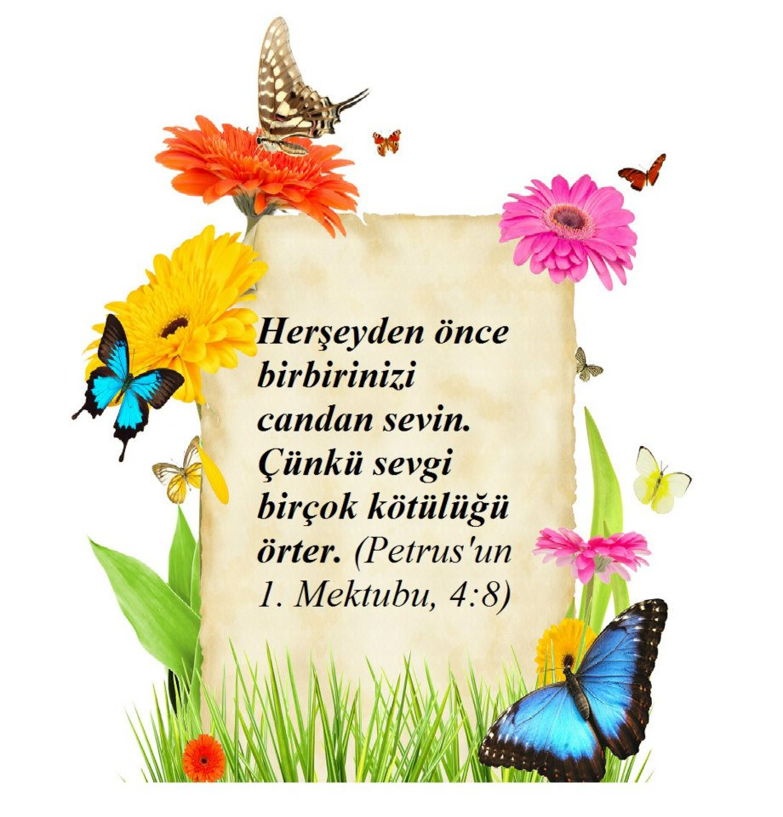

Slide 16
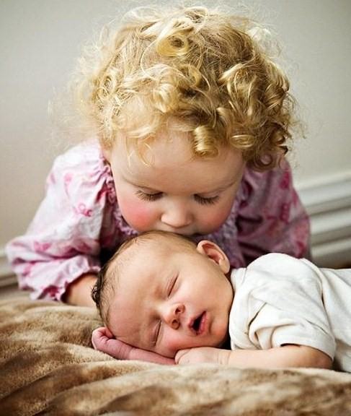
Sevgi; hissetmek'tir.

Slide 17
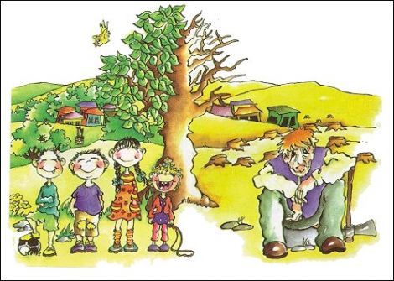
SEVGİ VE SEVGİZSİZLİK;İKİSİ NE KADAR FARKLI

Slide 18
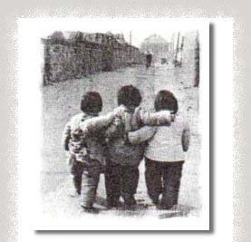
Sevgin yoksa, dost arama!
Sadi Şirazi

Slide 19
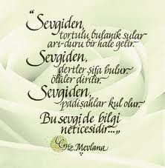

Slide 20
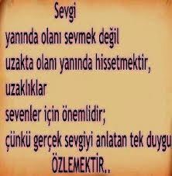

Slide 21
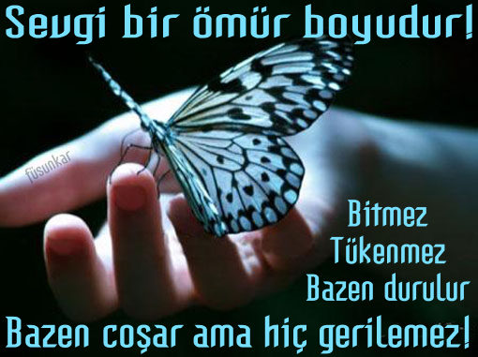

Slide 22
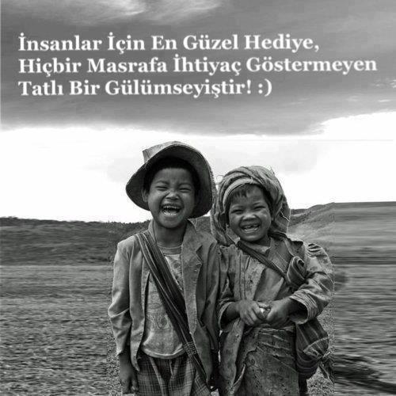
SEVGİN VARSA GÜLÜMSERSİN

Slide 23
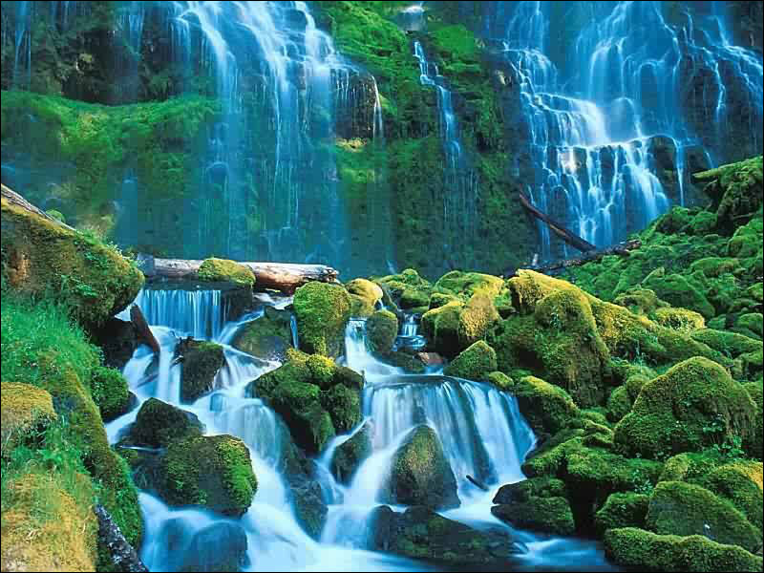
DOĞAYI SEVELİM,YEŞİLİ KORUYALIM

Slide 24

***kaymağı seven mandayı yanında taşır
sevdiği şeyden yoksun kalmak istemeyen kişi, onu sağlayacak araçları eli altında bulundurmalı ve bunun için gereken sıkıntılara katlanmalıdır.

Slide 25
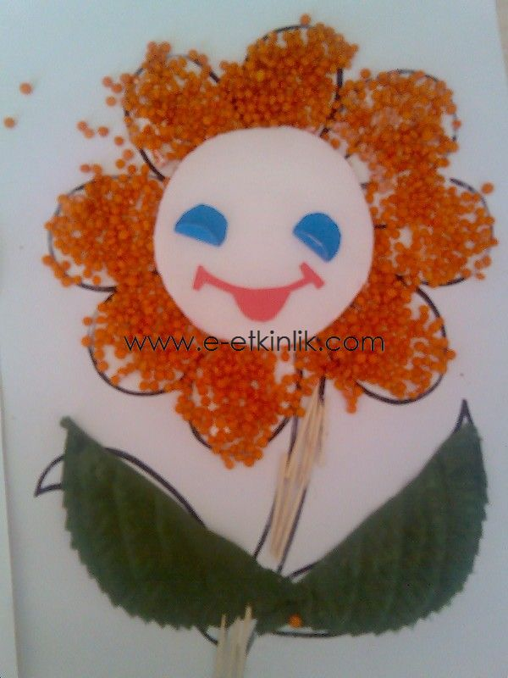
Sevgi insanın bedeninde yaşayan çocuk gibi bir duygudur, sevdikçe ufukları genişletir.
Sevgi ile yaşayan her insan hayatta mutlaka güzel bi eser bırakır.
Sevgi bütün iyiliklerin yapımcısıdır, kötülük ise karanlık duyguların planlayıcısıdır.
Severek hayata Bağlanmış Bir insan Hayattan Asla Kopmaz.

Slide 26
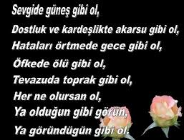

Slide 27
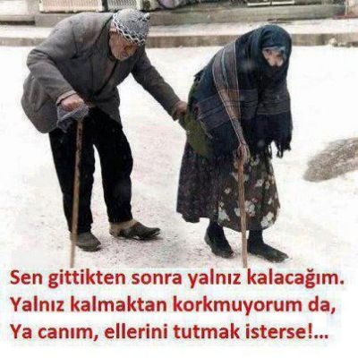
Sevgi böyle bir şeydir

Slide 28
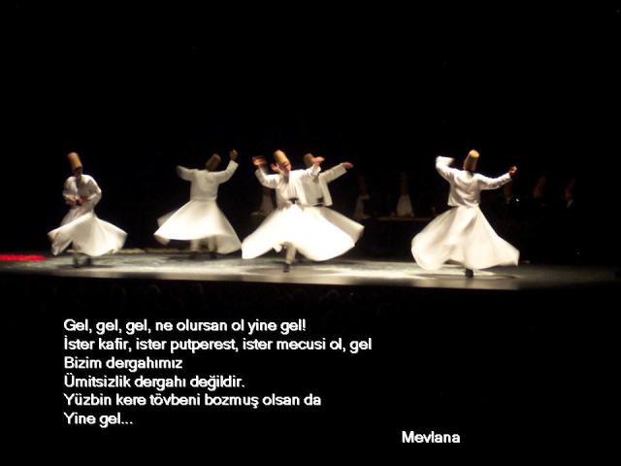

Slide 29
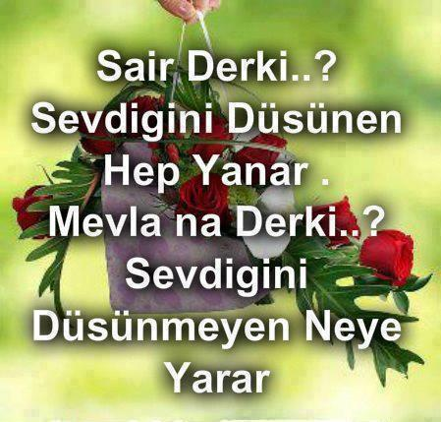

Slide 30
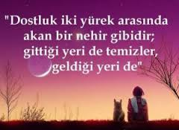

Slide 31
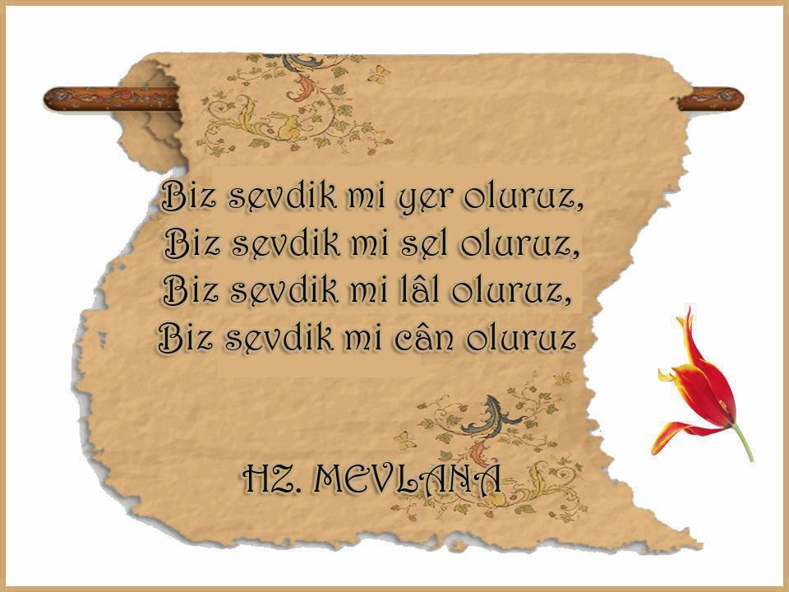

Slide 32

ZAMAN AYIRIP İZLEDİĞİNİZ İÇİN TEŞEKKÜRLER.
SEVGİYLE KALIN.

